Slide 1
CNN

Slide 2
CNN이란?
Convolutional Neural Networks
합성곱 신경망

Slide 3
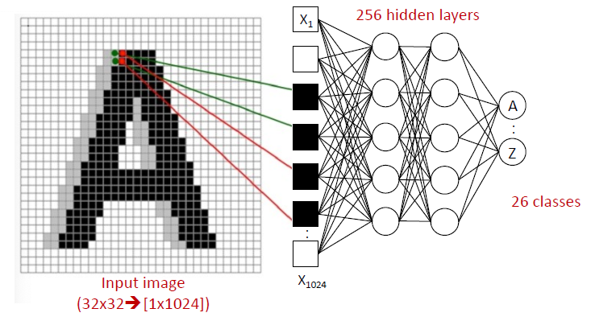
DNN의 한계
- 영상데이터(2D 데이터)에 DNN을 적용하여 분류 문제를 푼다면?

Slide 4
DNN의 한계
- 2D 데이터를 1D 데이터로 평탄화 하여 DNN 적용
- 위치에 상관없이 동일한 중요도를 갖음

Slide 5
DNN의 한계
ex) 만약 글자가 오른쪽으로 픽셀 2개씩 이동한다면?
: 새로운 학습 데이터로 처리해야하는 문제(변환 불변성 보장 x)

Slide 6
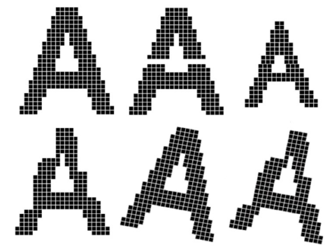
DNN의 한계
- 글자 크기(scale)가 달라지거나, 글자가 회전(rotation)하거나, 글자에 변형(distortion)이 생겨도 좋은 결과를 기대하기 어려움

Slide 7
DNN의 한계
1. 학습시간 (Training Time)
: Fully Connected, 크기/회전/이동 등을 커버할 수 있는 모든 데이터들을 학습해야 하기 때문
2. DNN 모델의 크기 (Network Size)
: 입력 영상이 커지고, layer가 깊어지면 -> model 크기가 커짐
3. 변수의 개수 (Number of Parameters)
: 이에 따른 파라미터 수도 증가

Slide 8
Convolutional Neural Network (CNN)
CNN이란 무엇인가?
: 합성곱 신경망(Convolutional neural network, CNN)은 시각적 이미지를 분석하는 데 사용되는 깊은 인공신경망의 한 종류이다.
• CNN은 변환 불변성 특성에 기초하며, 이미지 및 비디오 인식, 추천 시스템, 이미지 분류, 의료 이미지 분석에 응용된다.
• CNN은 다른 이미지 분류 알고리즘에 비해 상대적으로 전처리를 거의 사용하지 않는다. 이는 네트워크가 기존 알고리즘에서 수작업으로 제작된 여러 필터 역할을 스스로 학습한다는 것을 의미한다.

Slide 9
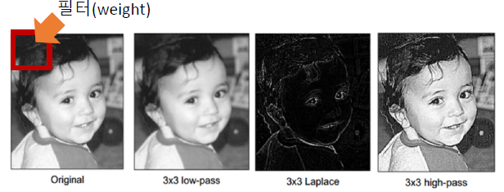
Convolutional
영상처리 혹은 컴퓨터비전 에서의 컨볼루션이란?
: Convolution은 주로 filter연산에서 사용되며, 영상으로 부터 특정 feature를 추출하고 싶을 때 사용한다.

Slide 10
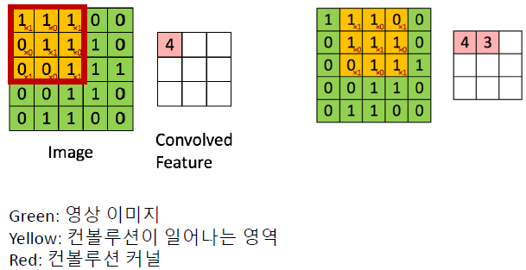
Convolutional
영상처리 혹은 컴퓨터비전 에서의 컨볼루션이란?
: Convolution은 주로 filter연산에서 사용되며, 영상으로 부터 특정 feature를 추출하고 싶을 때 사용한다.

Slide 11
Convolutional Neural Network (CNN)
• Convolution + Neural Network
• CNN -> Convolution특성을 살린 신경망 연산
• 2번 이상의 CNN, 입력영상뿐만 아니라 중간 Feature map에도
Convolution 적용

Slide 12
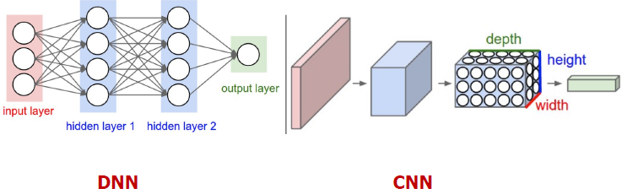
CNN의 장점
• 그렇다면 CNN의 장점은?
- Convolution layer는 형상을 유지한다.
입/출력 모두 3차원 데이터로 처리 -> 공간적 정보 유지 가능

Slide 13
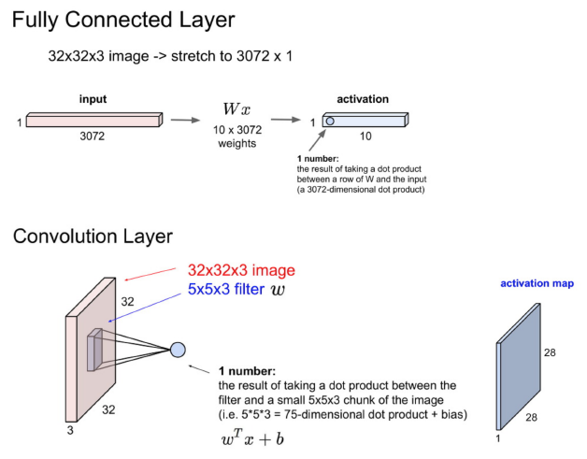
DNN & CNN 비교

Slide 14
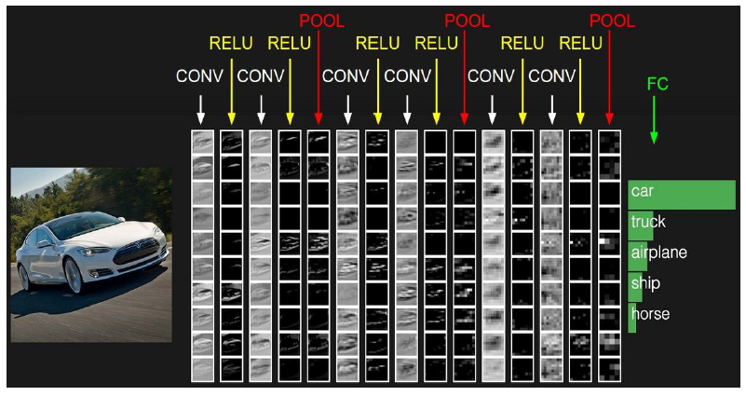
CNN 기반 분류 예시

Slide 15

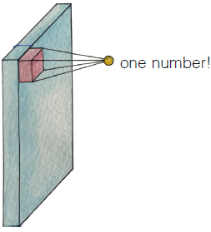
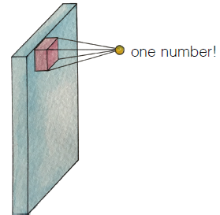


CNN – 필터를 통한 one number 추출 과정

Slide 16
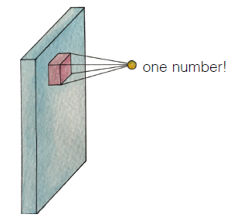
CNN – 필터를 통한 one number 추출 과정
몇 개의 숫자가 추출될까?

Slide 17
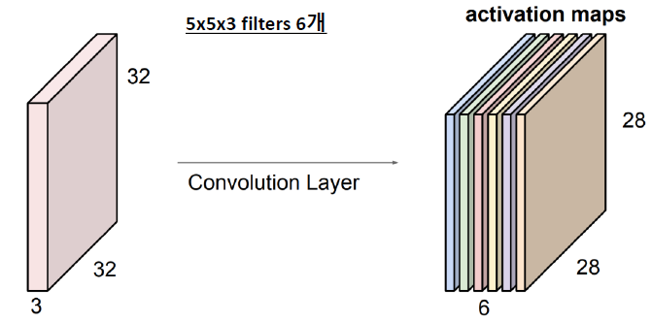

CNN – 필터를 통한 one number 추출 과정
몇 개의 숫자가 추출될까?

Slide 18
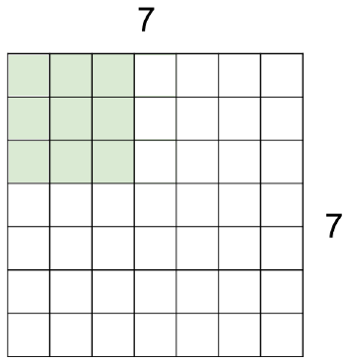
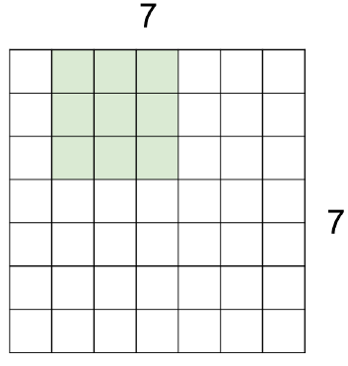
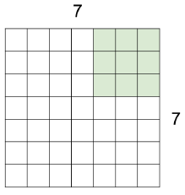
Stride?
Ex) stride == 1
∴ 5x5 output!
…
(한칸)
stride == 1

Slide 19
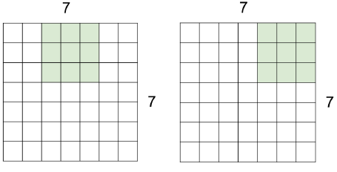
Stride?
Ex) stride == 2
∴ 3x3 output!
(두칸)
stride == 2

Slide 20

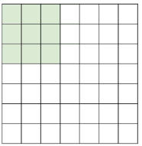

Stride?
N
F
F
N
But! 다음과 같은 경우는 안됨
Ex) N = 10, F = 3, stride = 2
-> (10 – 3) / 2 + 1 = 4.5 (x)

Slide 21
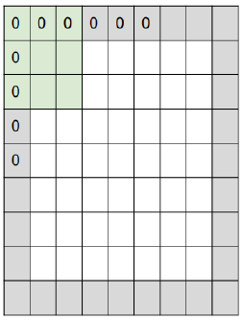
Padding?
* Zero-padding
: 주변을 0으로 채우는 것
왜 쓸까?
Ex) input 7x7, 3x3 filter, stride = 1
난 output을 7x7로 유지하고 싶어!
-> zero pad with 1
F = 5 이라면? -> zero pad with 2
F = 7 이라면? -> zero paa with 3

Slide 22
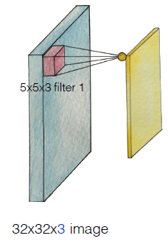
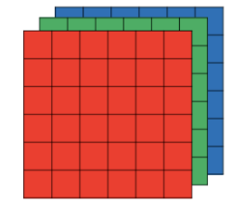
Convolution Layers
왜 32x32x3 인가요?
= 3은 R,G,B 필터
흑백이라면? 1 이겠죠?

Slide 23
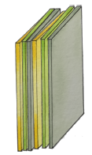
Convolution Layers
Filter가 6개라면?
28x28x6

Slide 24
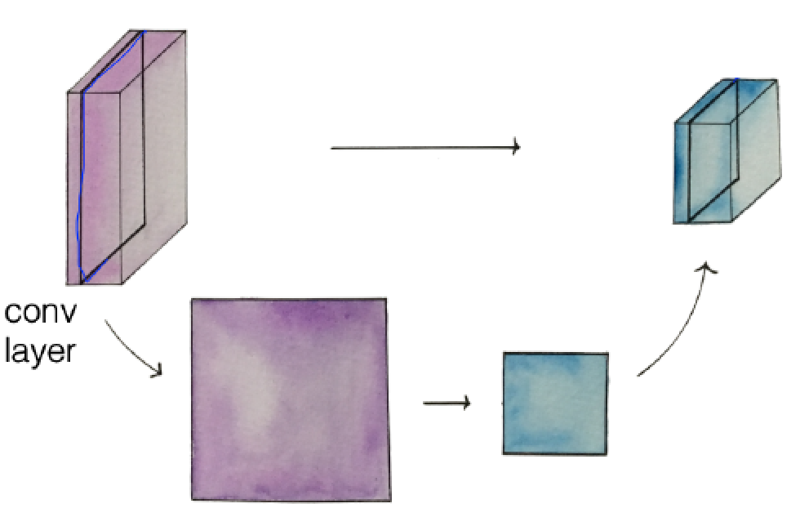

Pooling Layer
Depth가 줄어들까?
No!

Slide 25
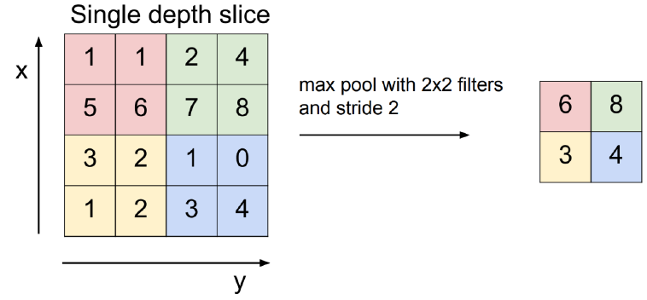
Pooling Layer
1. Max Pooling

Slide 26
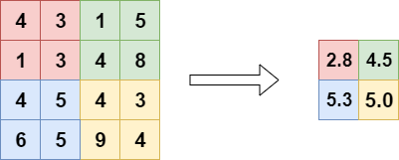


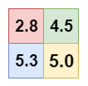



Pooling Layer
2. Average Pooling
average pool with 2x2 filters and stride 2

Slide 27
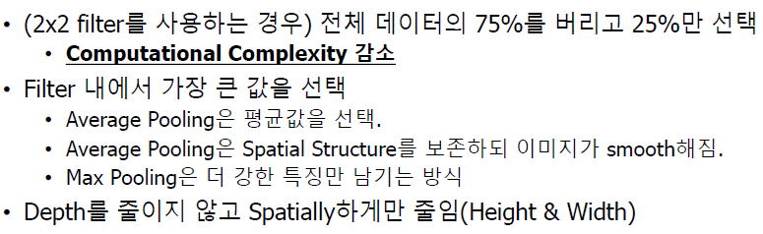
Pooling Layer
- Why?

Slide 28
Fully Connected Layer (FC layer)
Ex)

Slide 29
MNIST CNN 모델 생성 실습
(https://github.com/park-jiha/CNN/blob/main/1.%20MNIST_CNN_%EB%AA%A8%EB%8D%B8_%EC%83%9D%EC%84%B1_%EC%8B%A4%EC%8A%B5.ipynb)

Slide 30
유명한 CNN 모델 따라 만들기

Slide 31
LeNet-5
: LeNet은 CNN을 처음으로 개발한 얀 르쿤(Yann Lecun) 연구팀이 1998년에 개발한 CNN 알고리즘의 이름이다.
-> 우리는 제공되는 가이드라인을 보고 모델을 생성할 수 있어야 한다.
Gradient-Based Learning Applied to Document Recognition, IEEE 1998
http://yann.lecun.com/exdb/publis/pdf/lecun-01a.pdf

Slide 32
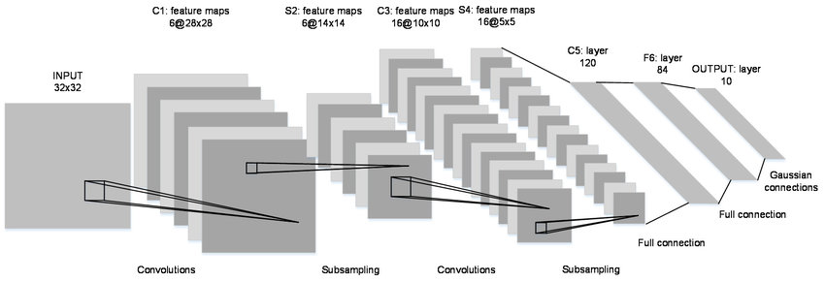
LeNet-5

Slide 33
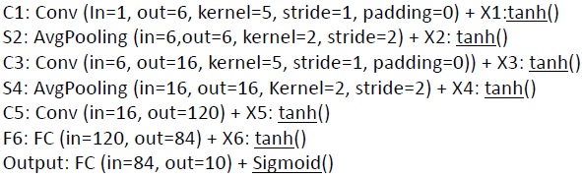
LeNet-5

Slide 34
LeNet-5 실습
: MNIST 데이터셋을 로드해서 LeNet-5 모델 생성 후 학습을 진행해봅시다. 모델 생성 할 수 있으시겠죠? 직접 해봅시다!
(https://github.com/park-jiha/CNN/blob/main/2.%20MNIST_LeNet5_%EC%8B%A4%EC%8A%B5.ipynb)

